Slide 1


Slide 2
Autoria docente na Plataforma AutoriaSCS
Módulo 1: Fundamentos e Estrutura Padrão do Curso na Plataforma

Slide 3
Fundamentos
A formação nasce das demandas reais da rede e dos desafios da prática;
Aprendemos melhor quando combinamos palavras e imagens;
Preferência por conteúdos autorais (textos, roteiros e slides) para fortalecer a identidade pedagógica da rede;
Estrutura unificada para garantir clareza e facilitar a navegação do aluno;
Unir organização, qualidade e autonomia docente.

Slide 4
Estrutura Padrão do Curso na Plataforma
Título do Curso: Deve ser objetivo e descrever claramente o conteúdo abordado - dado pelo(a) auto(a).
Capa do Curso: A equipe de TI&AutoriaSCS, daqui por diante chamada apenas de AutoriaSCS, providenciará uma imagem padronizada para cada curso.
Vídeo de Apresentação do Curso: Introdução institucional feita pela diretora do CECAPE, Prof.ª Maiberte Brogliato.
Apresentação do(a) Professor(a)/Formador(a) (MiniBio): Breve descrição do professor responsável, com nome completo, formação acadêmica, área de atuação e foto. Dúvidas? Consulte o Guia Rápido.

Slide 5
Apresentação do curso/módulo: Nele contém o roteiro e metas de estudos, e a sequência das atividades que compõem a formação - dada pelo(a) autor(a).
Objetivo Geral: Traduz a competência central que o aluno vai adquirir. Inicie sempre a frase com um verbo no infinitivo (ex: Capacitar, Desenvolver, Compreender). - dados pelo(a) autor(a).
Objetivos Específicos: Elencam as metas necessárias para atingir o Objetivo Geral, detalhando as habilidades, competências que o cursista irá adquirir ao longo dos módulos, sempre iniciados por verbos no infinitivo. - dados pelo(a) autor(a).
Carga Horária: A equipe AutoriaSCS definirá a carga horária com base no volume e na complexidade de todo o material entregue para o curso (vídeos, módulos, materiais complementares).

Slide 6
Slides: utilizado para sintetizar e linkar os conceitos centrais da aula de forma esquemática e visual - dados pelo(a) autor(a).
Vídeos: Produção autoral gravado exclusivamente por MB Estúdios.
Materiais de apoio e aprofundamento: Anexos (base teórica e legal) e Materiais Complementares (aprofundamento opcional).
Atividade Avaliativa: As questões devem ser de múltipla escolha (3 a 5 alternativas), com o gabarito destacado obrigatoriamente em negrito e cor preta (#000000) no arquivo de entrega.
Referências: Devem seguir rigorosamente as normas ABNT (NBR 6023).

Slide 7
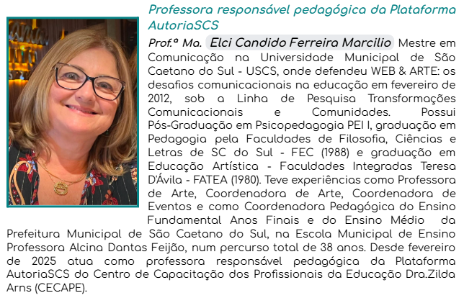
Exemplo de Minibio

Slide 8
Apresentação do curso e de módulos
Inicie com um texto introdutório que aproxime o cursista do tema, contextualizando sua relevância para a prática profissional e despertando o interesse pela formação.
Na sequência, apresente o objetivo geral do curso, indicando o que se espera que o cursista desenvolva, compreenda ou seja capaz de realizar ao final da formação.
Apresente, então, uma visão geral da estrutura do curso, informando:
a quantidade de módulos;
o nome de cada módulo;
a carga horária total;
e a dinâmica de estudos, indicando como o cursista percorrerá os conteúdos, videoaulas, materiais de apoio e atividades avaliativas

Slide 9
Para a apresentação de cada módulo, mantenha a mesma lógica da apresentação geral do curso, direcionando o texto especificamente para o tema que será desenvolvido naquele módulo.
O texto deve:
contextualizar e introduzir o tema específico do módulo;
estabelecer uma conexão entre o conteúdo e a prática profissional do cursista;
apresentar os objetivos específicos do módulo;
indicar brevemente os conteúdos e a organização das atividades que serão desenvolvidos;
orientar o cursista sobre a dinâmica de estudo daquele módulo.
A apresentação deve funcionar como uma breve introdução ao percurso formativo, preparando o cursista para os conteúdos que encontrará a seguir, sem antecipar ou reproduzir detalhadamente o material das aulas.

Slide 10
Recursos audiovisuais
Estes recursos são facilitadores pedagógicos que humanizam a relação no ambiente virtual. Eles simplificam conceitos complexos, aproximam a teoria da prática e servem de gatilho para reinventar e aperfeiçoar a prática docente, além de atenderem aos diferentes estilos de aprendizagem (visual e auditivo).
Devido a importância destes recursos dentro do curso EAD teremos um módulo destinado a detalhar sobre slides e outro sobre vídeos e materiais de aprofundamento e apoio (anexos, e-books, podcasts e textos complementares). Por esta razão não iremos tratar de forma aprofundada destes temas no módulo 1.

Slide 11
Atividade Avaliativa
Para garantir a qualidade das avaliações na plataforma, é essencial seguir algumas diretrizes práticas. Ao criar suas questões, foque em casos e problemas do dia a dia, evitando perguntas diretas. Cada pergunta deve conter de 3 a 5 alternativas, utilizando erros comuns como distratores no lugar de opções óbvias. No momento da entrega, lembre-se de sempre destacar o gabarito em negrito e na cor preta. Além disso, para que o sistema embaralhe as provas corretamente, você deve enviar sempre 5 questões extras para o banco de dados. Por fim, cada módulo contará com uma avaliação própria, e o aluno precisará atingir a nota mínima de 70% de acertos para ser aprovado.

Slide 12
Referências Bibliográficas
As Referências Bibliográficas devem seguir rigorosamente as normas da ABNT (NBR 6023:2018). Na plataforma, aplique a formatação visual padrão: fonte Comfortaa, tamanho 11, alinhamento a esquerda, espaçamento simples e cor preta. É essencial garantir que a listagem seja completa; portanto, inclua obrigatoriamente todas as obras citadas no texto e também todos os materiais de apoio sugeridos durante a formação, como vídeos, artigos e e-books.

